Slide 1
Postępowanie na etapie przedszpitalnym
z poszkodowanym
z urazem głowy, kręgosłupa i rdzenia kręgowego
Ratownik medyczny - dr Kamila Sadaj-Owczarek, Kierownik Katedry Ratownictwa Medycznego.

Slide 2
Standard opieki przedszpitalnej nad ofiarą urazu
Prehospital Trauma Life Support (PHTLS)
International Trauma Life Support (ITLS)
ERC 2021

Slide 3
Pacjent urazowy, pacjent podwyższonego ryzyka.
Zwiększone ryzyko zgonu.
Pacjent z pełnym żołądkiem - ryzyko zachłyśnięcia.
Pacjent z bólem.
Priorytet:
W trakcie RKO równocześnie 4H, 4T.

Slide 4
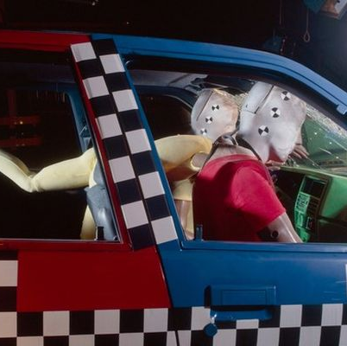
Patofizjologiczna reakcja na poważne obrażenia ciała cechuje się wystąpieniem typowej „triady śmierci” – hipotermii, koagulopatii i kwasicy.
W przypadku braku interwencji prowadzi ona do spirali zakończonej zgonem.

Slide 5
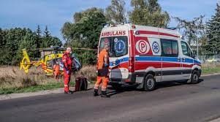
Postępowanie z poszkodowanym urazowym stanowi aktualnie poważne wyzwanie dla ZRM

Slide 6
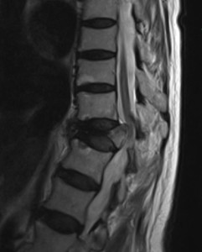
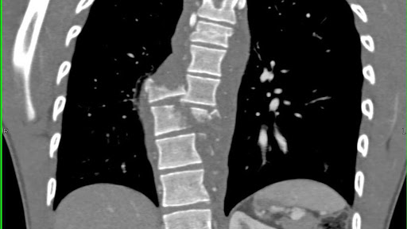
Urazowe zatrzymanie krążenia obarczone jest bardzo wysoką śmiertelnością blisko 98%.

Slide 7
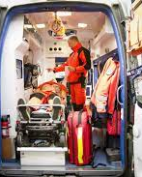
Sprawne działanie ratownicze na miejscu zdarzenia wymaga szybkiego działania, które pozwoli zapobiec śmierci i zminimalizuje skutki nagłego urazu czy wypadku.
Rolą ratownictwa medycznego jest utrzymanie poszkodowanego przy życiu, zmniejszenie powikłań i transport do właściwego ośrodka medycznego.

Slide 8
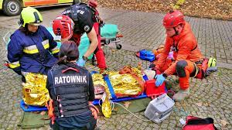
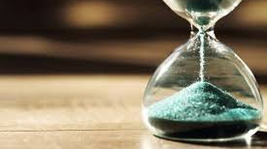
Czynnik, który jest dla działalności ratownictwa medycznego kluczowy, to czas, a jego zakres wyznacza tzw. „złota godzina".
Czas „złotej godziny" liczy się od momentu wystąpienia zagrożenia (wypadku, urazu, utraty przytomności).

Slide 9
Im wcześniej zostaną wdrożone odpowiednie czynności ratunkowe, tym większa szansa na przeżycie poszkodowanego, a tym samym zminimalizowanie ubytków neurologicznych oraz redukcję powikłań powypadkowych lub poresuscytacyjnych.
DLACZEGO ZŁOTA GODZINA MA ZNACZENIE?
Ograniczenie skutków urazu w tym wstrząsu.
Ograniczenie zmian degeneracyjnych układu nerwowego.
Ograniczenie zmian w obrębie narządów wewnętrznych.
Ograniczenie rozległości urazów.
Możliwość wprowadzenia skuteczniejszych form leczenia.

Slide 10
Błędy złotej godziny
Grzech I – czas.
Czas pomiędzy urazem a zabiegiem u pacjenta wymagającego pilnej interwencji chirurgicznej powinien być najkrótszy.
Grzech II – Przeciw terapii, farmakoterapii, płynoterapii.
Grzech III - Przeciwko diagnostyce
Grzech IV - Przeciw temperaturze
Grzech V – Przeciw miednicy

Slide 11
Trójszczytowy rozkład zgonów
Śmiertelność poszkodowanego po urazie jest wprost proporcjonalna do czasu.
Pierwszy szczyt zgonów – obejmuje 50% osób, które umrą w ciągu 30 min po wypadku. Zgon tych osób jest wynikiem złożonych i ciężkich uszkodzeń i dlatego uratowanie ich bywa często niemożliwe przy obecnym stanie wiedzy i techniki. Typowym przykładem są zgony w wyniku ciężkich uszkodzeń mózgu, pnia mózgu oraz rozległych uszkodzeń naczyń w obrębie klatki piersiowej.
Drugi szczyt zgonów – obejmuje 30 % zgonów pourazowych, następujących w ciągu 4 godzin po urazie. Są one wynikiem znacznej utraty krwi; często wiążą się z niemożnością zapewnienia drożności dróg oddechowych i podtrzymanie oddechu. Stopień, w jakim oba te czynniki przyczyniają się do śmierci, jest zmienny, ocenia się jednak, że 40 % poszkodowanych umiera w wyniku niedrożności dróg oddechowych, a u 25 % w wyniku utraty krwi, która można było uzupełnić.
Trzeci szczyt zgonów- to 20 % wszystkich zgonów po urazie. Dotyczy osób umierających po dniach lub tygodniach od urazu. Zwykle jest to wynik niewydolności wielonarządowej, sepsy lub zatorowość płucnej

Slide 12
Jedna z najważniejszych zmian w aktualnym stanowisku PHTLS dotyczy modyfikacji schematu badania wstępnego z ABCDE na X-ABCDE, gdzie X (eXsanguinating hemorrhage) oznacza zagrażające życie krwotoki zewnętrzne, podkreślając tym samym rolę szybkiego opanowania zewnętrznych krwawień.
Krwotok zagrazający życiu 300ml/15 min.

Slide 13
Epidemiologia
Urazy stały się jedną z trzech głównych problemów współczesnej medycyny.
Na całym świecie, podobnie jak w przypadku nowotworów i chorób sercowo naczyniowych, zapadalność i śmiertelność z nimi związane stale wzrastają, narasta też problem trwałej i czasowej niezdolności do pracy w następstwie obrażeń ciała, wreszcie coraz większy ciężar stanowią stale rosnące koszty leczenia i rehabilitacji ofiar wypadków.
Urazy stanowią trzecią przyczynę zgonów w całej populacji, pierwsza u dzieci a drugą wśród osób do 40. roku życia.
Najczęstszymi powodami takich uszkodzeń ciała są wypadki komunikacyjne i upadki z wysokości.

Slide 14
W Europie pourazową śmiertelność w szeregu krajów ocenia się na 50-90 zgonów rocznie na 100 tysięcy mieszkańców.

Slide 15
Nazewnictwo w traumatologii
Mnogie obrażenia ciała (MOC) są to uszkodzenia co najmniej dwóch okolic ciała, z których każde wymaga hospitalizacji. Mnogie obrażenia ciała stanowią 10-20% wszystkich hospitalizacji na skutek urazu, zapadalność określa się na około 100 na 100 tysięcy mieszkańców przy czym jest ona większa wśród mężczyzn (ok. 80%) mieszkańców miast (65%) i w grupie wiekowej 20-49 lat (70%) .
Przyczyną mnogich obrażeń ciała w 70% są wypadki drogowe.
Miejsca uszkodzeń w mnogich obrażeniach ciała: 82% głowa, 14% szyja,47% klatka piersiowa, 21% brzuch, 29% miednica, 45% kończyny dolne, 31% kończyny górne.
Obrażenia wielonarządowe (OW) – uznaje się obrażenia co najmniej dwóch narządów jednej okolicy ciała. Dotyczą one przeważnie klatki piersiowej i jamy brzusznej.

Slide 16
Śmiertelność pourazowa
Śmiertelność pacjentów dotkniętych urazami zależy od wielu czynników.
Miedzy innymi od:
rodzaju urazu,
wieku poszkodowanego,
charakteru obrażeń,
odległości miejsca wypadku od stacji Ratownictwa Medycznego i szpitala oraz możliwości leczącego zespołu.

Slide 17
Najczęstsze obrażenia w wypadkach
Obrażenia głowy ( złamanie kości czaszki, wstrząśnienie mózgu, stłuczenie mózgu, krwawienie podpajęczynówkowe, uszkodzenie na skutek niedotlenienia, krwiaki mózgu,
Obrażenia kręgosłupa i rdzenia kręgowego
Obrażenia klatki piersiowej (odma prężna, tamponada osierdzia)
Obrażenia brzucha
Obrażenia kończyn

Slide 18
W każdym przypadku urazu czaszkowo- mózgowego należy podejrzewać towarzyszące obrażenia szyjnego odcinka kręgosłupa i rdzenia kręgowego.

Slide 19
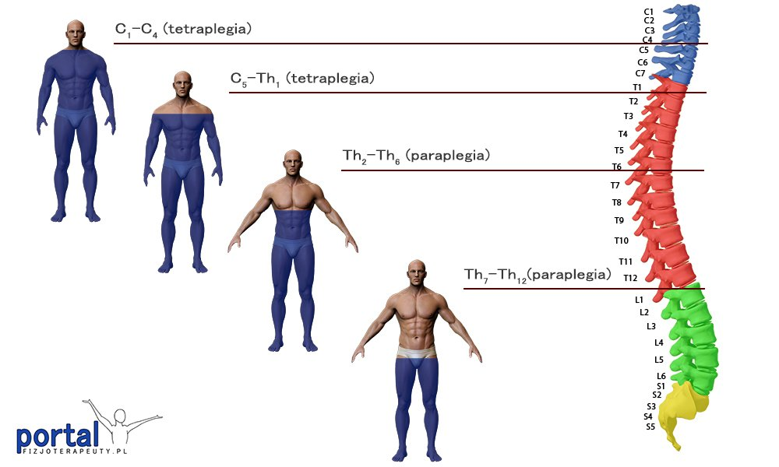
Objawy uszkodzenia rdzenia kręgowego na różnych poziomach.
Paraplegia –porażenie dwukończynowe
Tetraplegia- porażenie czterokończynowe

Slide 20
Ad. 1 . Ocena miejsca zdarzenia
Pierwszym z elementów akcji ratunkowej jest ocena miejsca zdarzenia, na którą będzie składać się:
bezpieczeństwo ratowników,
bezpieczeństwo miejsca zdarzenia,
liczba osób poszkodowanych wraz z oceną, czy na miejscu są potrzebne dodatkowej siły,
środki, sprzęt,
określenie mechanizmu powstania urazu.

Slide 21
Postępowaniem Zespołu Ratownictwa Medycznego w wypadku drogowym
Podczas akcji ratunkowej należy zachowywać standardy postępowania.
Stosowanie i przestrzeganie procedur pozwala unikać błędów oraz usystematyzować pracę zespołu.
Elementy składowe akcji ratunkowej:
1. Ocena miejsca zdarzenia.
2. Ocena wstępna.
3. Szybkie badanie urazowe.
4. Klasyfikacja priorytetu pacjenta.
5. Badanie powtórne i dalsze powtórne.

Slide 22
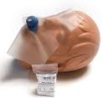
Bezpieczeństwo własne ratowników
Składa się z zabezpieczenia indywidualnego ratowników (uniform, rękawice jednorazowe, maseczki i okulary ochronne).
W ratownictwie medycznym, które jest najbardziej narażone na kontakt z krwią lub innymi płynami ustrojowymi, ratownicy mają obowiązek stosowania jednorazowych rękawiczek.
Chronią one załogi medyczne m.in. przed chorobami tj. WZW typ C i B, AIDS.
Stosowanie odzieży ochronnej zwiększa bezpieczeństwo przed czynnikami biologicznymi.

Slide 23
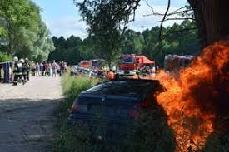
Bezpieczeństwo miejsca zdarzenia. Ocena ryzyka
Kolejnym elementem oceny miejsca jest sprawdzenie i ewentualne usunięcie występujących zagrożeń.
Ratownicy muszą rozważyć, czy mogą podejść do samochodu, który uległ wypadkowi, czy też czy muszą czekać, ponieważ sytuacja wymaga pomocy innych służb, takich jak Straż Pożarna czy Policja.
Pożar, ruchliwa trasa, złe warunki atmosferyczne, porażenie prądem, wyciek substancji niebezpiecznych, czy też niestabilne podłoże lub konstrukcje to jedynie kilka z możliwych niebezpieczeństw, które ratownicy mogą zastać na miejscu.

Slide 24
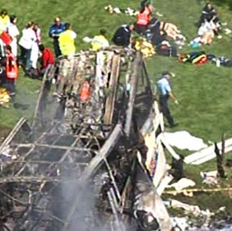
Liczba poszkodowanych osób
Po skutecznym zabezpieczeniu miejsca zdarzenia oraz samych ratowników można przejść do kolejnego elementu działań.
Liczba osób potrzebujących pomocy. Zadysponowanie sił i środków do miejsca zdarzenia.

Slide 25
Mechanizm urazu
Na podstawie uszkodzeń pojazdu określamy
Uraz miejscowy czy uogólniony?
Jakich obrażeń możemy się spodziewać?
Biorąc pod uwagę zebrane informacje ratownicy będą mogli w dalszym etapie wdrożyć sprecyzowane postępowanie i procedury w celu zabezpieczenia poszkodowanych.

Slide 26
Mechanizm urazu
Wypadki samochodowe mogą przyjąć kilka postaci, z których każda powoduje charakterystyczne obrażenia:
Zderzenie czołowe
Zderzenie boczne
Uderzenie w tył pojazdu
Dachowanie
Uderzenie z obróceniem pojazdu w poziomie
Zasada „trzech zderzeń”:
1.Uderzenie pojazdu
2.Uderzenie ciała o wewnętrzne części pojazdu
3.Uderzenie organów wewnętrznych

Slide 27
W przypadku powrotu krążenia po resuscytacji krążeniowo-oddechowej dążymy do permisywnej hipotensji:
Która polega na akceptowale dopuszczalne dolne ciśnienie skurczowe:
Dolne ciśnienie skurczowe przy urazach głowy powyżej 100 mmgh lub wyższe
Bez urazu głowy 90 mmhg wyższe
Jeśli współistnieje rana kłuta klatki piersiowej 60 mmhg i wyższe.

Slide 28
Ocena wstępna 2 minuty
Po wykonaniu oceny miejsca zdarzenia należy skupiać się na osobach poszkodowanych.
OGÓLNE WRAŻENIE
wiek chorego (dzieci i osoby starsze),masa ciała, wygląd ogólny, kobieta w ciąży, ocena położenia pacjenta, zachowanie poszkodowanego
Badanie ABC (DROŻNOŚĆ DRÓG ODDECHOWYCH,OCENA ODDYCHANIA: CZĘSTOŚĆ,JAKOŚĆ)
Ocena krążenia: Tętno na tętnicy szyjnej i promieniowej, Obecność dużych krwotoków zewn. Temperatura skóry Kolor skóry/nawrót włośniczkowy Wilgotność skóry
STAN PRZYTOMNOŚCI (AVPU)
STABILIZACJA RĘCZNA KRĘGOSŁUPA SZYJNEGO
DECYZJA O TLENOTERAPII
Decyzja:
Szybkie badanie urazowe
Kategoria „ładuj i jedź” (na podstawie mechanizmu urazu i oceny wstępnej pacjenta)

Slide 29
Load & Go, kwalifikacja do szybkiego transportu
uraz głowy z zaburzeniami świadomości zaburzenia oddychania
(niedrożność, intubacja, wentylacja mechaniczna)
uraz klatki piersiowej (odma, niestabilna kl.p, krwawienie do jamy opłucnowej)
tamponada osierdzia
podejrzenie krwotoku wewnętrznego
złamanie kości miednicy
złamanie dwóch kości udowych
wstrząs
uraz u kobiety w ciąży
uraz z zadziałaniem dużych energii

Slide 30
SZYBKIE BADANIE URAZOWE

Slide 31
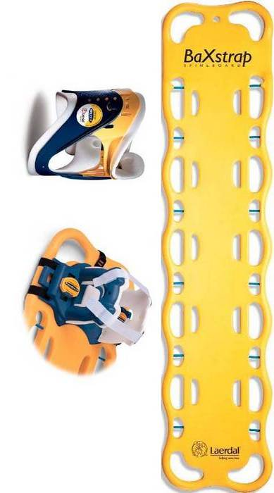
Niezbędny sprzęt
Przygotowanie się już w chwili wyjazdu:
Deska ortopedyczna z niezbędnymi pasami i stabilizatorami
Kołnierze ortopedyczne
Tlen oraz sprzęt do utrzymania drożności dróg oddechowych i wentylacji

Slide 32
Szybkie badanie urazowe
Szybkie badanie urazowe to ocena stanu pacjenta, która ma na celu zdiagnozowanie obrażeń zagrażających życiu, nie trwając dłużej niż 2 minuty.
Wykorzystuje się do tego celu sposoby badawcze tj. oglądanie, osłuchiwanie, opukiwanie, badanie palpacyjne.

Slide 33
GŁOWA
Widoczne obrażenia / rany
/ badanie głowy (obrzęki, rany, zniekształcenia obrysów, wyciek z nosa/ ucha, krwiaki, objaw Battle’a, ocena jamy ustnej, oczu, obecność oparzeń
SZYJA I KARK
badanie szyi (symetryczność, żyły szyjne, obrzęki, rany, położenie tchawicy, odma podskórna
ZAŁOŻENIE KOŁNIERZA !!! Jeśli jest wskazanie

Slide 34
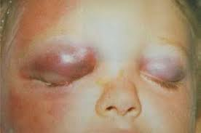
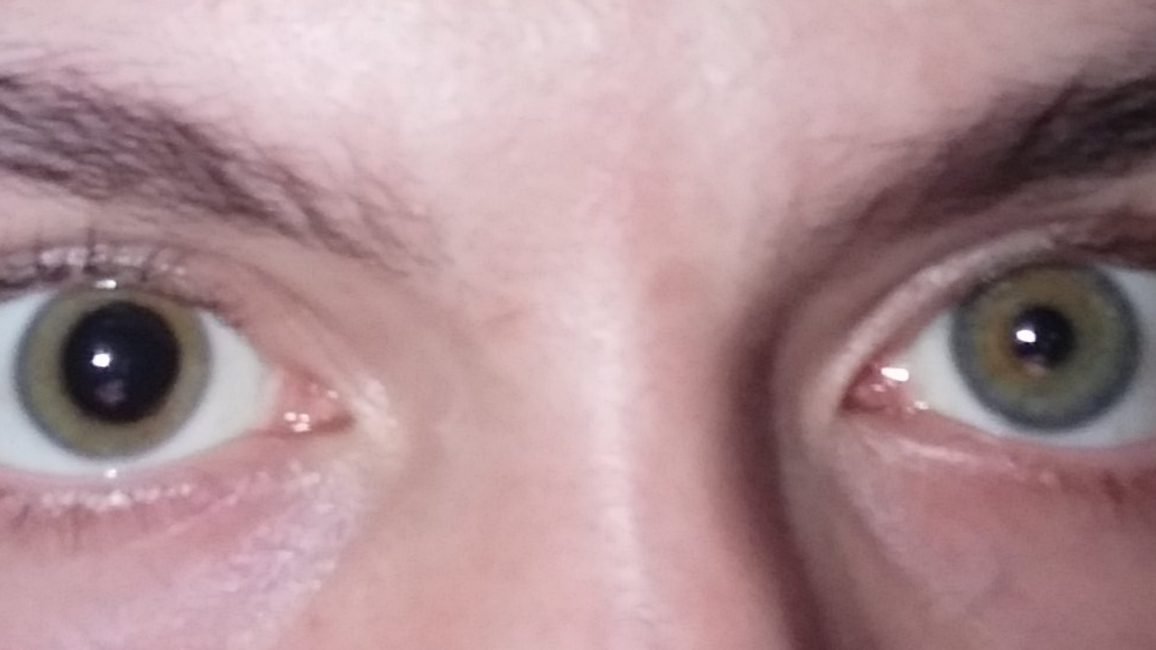

Slide 35
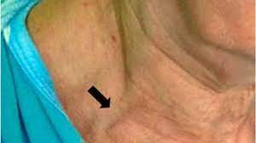
Dla tamponady serca charakterystycznym objawem jest wystąpienie triady Becka:
- podwyższone ośrodkowe ciśnienie żylne (obrzmienie żył szyjnych ).
- spadek ciśnienia tętniczego.
- głuche tony serca.

Slide 37
KLATKA PIERSIOWA
badanie klatki piersiowej
oglądanie (symetria, wysklepienie, tor oddechowy, rany, obrzęki, krwiaki)
obmacywanie (odma podskórna, tarcie odłamów złamanych żeber, stabilność klatki piersiowej, bolesność uciskowa)
osłuchiwanie symetryczne płuc (szmer oddechowy, inne odgłosy) - osłuchanie szmerów serca nad koniuszkiem
opukiwanie klatki (gdy szmery niesymetryczne)
odbarczenie odmy opłucnowej, gdy wskazania - zaopatrzenie rany (opatrunek Ashermana lub opatrunek uszczelniający)
zaopatrzenie klatki wiotkiej - ocena tamponady i ewentualna interwencja (odbarczenie? torakotomia ratunkowa?)

Slide 38
BRZUCH
- oglądaniem (symetria, obwód, rany, wytrzewienie, obrzęki, krwiaki) - obmacywaniem (napięcie mięśniowe, bolesność uciskowa – badamy od najmniejszej do największej) - zaopatrzenie wytrzewienia, rany

Slide 39
MIEDNICA
Widoczne rany
TNT (tkliwość, niestabilność, tarcie odłamów)
Zaleca się najpierw „składanie” miednicy, a następnie (jeżeli nie stwierdzono odchyleń od normy) jej „rozkładanie”!
NIE zaleca się badania spojenia łonowego.

Slide 40
UDA I PODUDZIA
Widoczne zranienia
Obrzęk, deformacja, TNT
RAMIONA I PRZEDRAMIONA
Widoczne zranienia
Obrzęk, deformacje, TNT
MS (motoryka, sensoryka)

Slide 41
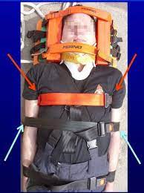
BADANIE PLECÓW
Zabezpieczenie na desce!!!!
PODJĘCIE KRYTYCZNEJ DECYZJI „ŁADUJ I JEDŹ”

Slide 42
Transport poszkodowanego
Podstawowe zasady transportu chorych:
1.Bezpieczeństwo chorego i personelu ZRM.
2.Wyeliminowanie możliwości powstania wtórnych obrażeń związanych z transportem chorego.
3.Reguła „trzech R”
Right patient
in the right time
to the right hospital
„ właściwy pacjent, we właściwym czasie i we właściwe
miejsce”.

Slide 43
Transport poszkodowanego
Przed podjęciem transportu należy sprawdzić
1.Drogi oddechowe:
•drożność
•brak wydzielin i ciał obcych w jamie ustnej
•wyraźnie słyszalne oddechy bez rzężeń, świstów itp.
2.Prawidłowe unieruchomienie kręgosłupa szyjnego:
•u wszystkich chorych z obrażeniami twarzy
•u wszystkich chorych nieprzytomnych
3.Stan wkłuć dożylnych:
•drożność, unieruchomienie
•ilość
4.Monitorowanie:
•adekwatne do stanu chorego
5.Dostępność leków, które mogą być nagle potrzebne u chorego.
6.Unieruchomienie chorego i zamocowanie sprzętu medycznego w przedziale medycznym.

Slide 44
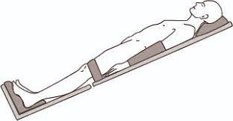
Pozycja anty-Trendelenburg

Slide 45
Po ok 5 minutach od badania wstępnego
BADANIE SZCZEGÓŁOWE
(w drodze do szpitala)
ABC, bez badania pleców, pośladków i miednicy.
Wykonujemy co 5 minut.
wywiad według schematu SAMPLE
S - Symptomy, objawy.
A - Występujące alergie.
M - Czy przyjmowane są jakieś leki?
P - Przebyte choroby.
L - Kiedy był ostatni posiłek?
E - Ewentualne zdarzenia przed wypadkiem.

Slide 46
Kategoria „załaduj i jedź”
Złotym standardem w sytuacji, gdy pacjent jest w ciężkim stanie ZRM na miejscu zdarzenia powinien zakwalifikować go do szybkiego transportu, w którego trakcie i przed należy wykonywa jedynie procedury niezbędne do utrzymania poszkodowanego przy życiu, ograniczając tym samym czas pozostawania na miejscu wypadku oraz przekazania go do placówki medycznej, która będzie kontynuować specjalistyczne leczenie.

Slide 47
Transport poszkodowanego do ośrodka leczniczego
Zespół po zaopatrzeniu poszkodowanego musi podjąć działania mające na celu przygotowanie go do przewiezienia do najbliższego lub wskazanego przez dyspozytora SOR lub CU.
W zależności od stanu psychofizycznego osoby transport będzie odbywał się w pozycji siedzącej lub leżącej na noszach głównych ambulansu lub w fotelu
Przy pacjentach urazowych zawsze będzie to pozycja leżąca wraz z pełnym zabezpieczeniem w kołnierz szyjny oraz sztywne nosze ortopedyczne wraz z zagłówkami.
Niekiedy w zależności od doznanych obrażeń pacjent może być transportowany w pozycji, która może poprawiać jego stan tzn. przy obrażeniach głowy oś nachylenia noszy będzie kierować głowę do góry, natomiast podczas terapii wstrząsu nosze będą ustawione by unosić poszkodowanego od strony nóg.
Po zapewnieniu bezpiecznego transportu, zespół rusza niezwłocznie do ośrodka leczniczego, powiadamiając równocześnie dysponenta.

Slide 48
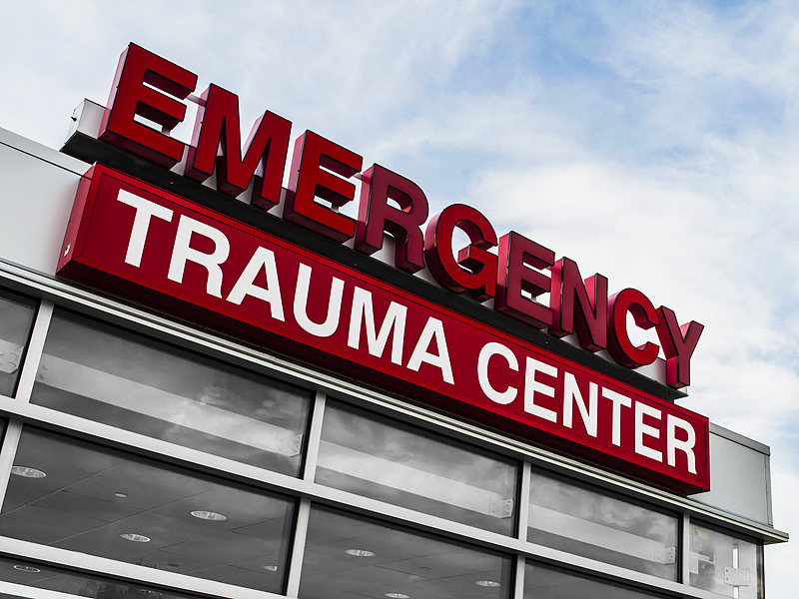
Kryteria kwalifikacji do leczenia w CU
Osobę w stanie nagłego zagrożenia zdrowotnego kwalifikuje się do leczenia w CU, jeśli:
występują co najmniej dwa z poniższych obrażeń anatomicznych:
penetrujące rany głowy,
tułowia lub urazy tępe z objawami uszkodzenia narządów wewnętrznych głowy,
klatki piersiowej i brzucha,
amputacja kończyny powyżej kolana lub łokcia,
rozległe zmiażdżenia kończyn,
uszkodzenie rdzenia kręgowego,
złamanie kończyny z uszkodzeniem naczyń i nerwów,
złamanie co najmniej dwóch proksymalnych kości długich kończyn lub miednicy;

Slide 49
występują co najmniej dwa z poniższych zaburzeń parametrów fizjologicznych:
ciśnienie skurczowe krwi równe lub poniżej 80 mm Hg,
tętno co najmniej 120 na minutę,
częstość oddechu poniżej 10 lub powyżej 29 na minutę,
stan świadomości w skali Glasgow (GCS) równy lub poniżej 8,
saturacja krwi tętniczej równa lub poniżej 90%.

Slide 50
Zespołu HEMS HEMS – Helicopter Emergency Medical Service
Zadysponowanie zespołu HEMS powinno nastąpić w poniżej opisanych sytuacjach:
czas transportu drogą lotniczą z miejsca zdarzenia/wezwania pacjenta w stanie nagłym, do Szpitalnego Oddziału Ratunkowego lub innego stosownego, jest krótszy od czasu transportu innymi środkami lokomocji i może przynieść korzyść w dalszym procesie leczenia,
występują okoliczności, które mogą uniemożliwić lub istotnie opóźnić dotarcie przez inne podmioty ratownictwa do
poszkodowanego znajdującego się w stanie nagłym (np.: topografia terenu),
zdarzenie masowe (nagłe zagrożenie, w wyniku którego
zapotrzebowanie na medyczne działania ratownicze przekracza możliwości obecnych na miejscu zdarzenia sił i środków oraz zachodzi konieczność prowadzenia segregacji rozumianej jako ustalanie priorytetów leczniczo transportowych),

Slide 51
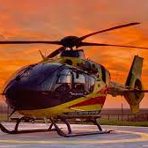
stany nagłe (inne niż podane poniżej), wymagające pilnej interwencji zespołu ratownictwa medycznego,
chory nieprzytomny,
nagłe zatrzymanie krążenia,
ostre stany kardiologiczne
przełom nadciśnieniowy,
udar mózgu,
wypadki komunikacyjne
upadek z wysokości,
przysypanie, lawina,
uraz wielonarządowy,

Slide 52
uraz głowy wymagający pilnej interwencji neurochirurgicznej,
uraz kręgosłupa z paraplegią, tetraplegią lub objawami lateralizacji,
uraz drążący szyi, klatki piersiowej, brzucha,
złamanie dwóch lub więcej kości długich,
ciężki uraz miednicy
amputacja urazowa kończyny,
oparzenie IIº i IIIº przekraczające 20% powierzchni ciała,
podejrzenie oparzenia dróg oddechowych, oparzenie
elektryczne, eksplozje i pożary,
hipotermia,
tonięcie.

Slide 53
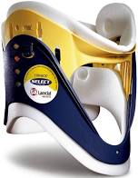
Dyskusja na temat kołnierza u pacjenta urazowego.

Slide 54
Kołnierze ortopedyczne są szeroko wykorzystywane w warunkach przedszpitalnych na całym świecie.
Używano ich jako elementu, który łączy deski i przyrządy ograniczające ruchomość odcinka szyjnego (ang. cervical immobilization devices – CID).
W wielu krajach u każdego pacjenta uznanego za urazowego stosowano unieruchomienie z użyciem deski i kołnierza.
W licznych badaniach podano w wątpliwość stosunek korzyści do zagrożeń związanych z wykorzystywaniem kołnierzy podczas ograniczania ruchomości kręgosłupa szyjnego.

Slide 55
Zaleca się, aby ograniczanie ruchomości kręgosłupa uzależniać od stanu pacjenta.
Należy je stosować u pacjentów, którzy z największym prawdopodobieństwem na tym skorzystają, i unikać ich w sytuacji, gdy jest to zbędne.
Większość badań naukowych dotyczyło ryzyka ich stosowania; opublikowano niewiele danych na temat korzyści z takiego postępowania.
Autorzy nowych badań i zaleceń sugerują, aby każdorazowo ocenić zarówno korzyści, jak i ryzyko związane z użyciem kołnierza.

Slide 56
Wykazano, że kołnierze ortopedyczne nie ograniczają ruchomości skutecznie, a nawet mogą potęgować obrażenia.
W jednym z badań udowodniono, że przemieszczenie górnego odcinka kręgosłupa szyjnego jest możliwe mimo założonego kołnierza – kołnierz może odciągać głowę od obręczy barkowej.
Wykazano ponadto, że kołnierze mogą wpływać na podniesienie ciśnienia śródczaszkowego (ICP).
U dziewięciu na dziesięciu pacjentów po urazie głowy po założeniu kołnierza nastąpił zauważalny wzrost ICP.
Wykazano także, że kołnierze mogą powodować upośledzenie przepływu żylnego na poziomie szyi, co może się przyczynić do wzrostu ICP i powstania innych problemów.
W niektórych sytuacjach zauważa się szkodliwy wpływ kołnierzy na zaopatrywanie dróg oddechowych ze względu na ryzyko aspiracji i ograniczenie możliwości otwierania ust.
W przypadku urazów penetrujących po założeniu kołnierza istnieje zwiększone ryzyko zgonu.
Występują także inne zagrożenia, takie jak opóźnienia w podjęciu transportu lub rozpoczęciu zabiegów resuscytacyjnych, jeżeli ratownicy zatrzymują się w celu pełnego unieruchomienia każdego pacjenta¹.

Slide 57
Ponadto kołnierze ortopedyczne powodują nasilenie odczucia dyskomfortu i bólu.
Z powodu dyskomfortu pacjentów zleca się wykonanie diagnostyki obrazowej, co naraża pacjenta na działanie promieniowania.
Należy podkreślić, że w wielu badaniach wykazano ryzyko wynikające z zakładania kołnierzy, podczas gdy nieliczne (lub żadne) dowodziły, że z ich wykorzystaniem wiążą się korzyści.

Slide 58
Ratownicy powinni korzystać ze standaryzowanego podejścia lub algorytmu w celu określenia, czy ofiara tępego urazu wymaga założenia kołnierza ortopedycznego.
Jeżeli pacjent spełnia kryteria lub występują u niego wskazania (nagle pogorszony stan świadomości, tkliwość szyi lub pleców w linii pośrodkowej, ogniskowe objawy neurologiczne, zniekształcenie kręgosłupa, urazy towarzyszące), należy rozważyć ograniczenie ruchomości kręgosłupa i prawidłowe założenie kołnierza o odpowiednim rozmiarze.

Slide 59
Organizacja ITLS stoi na stanowisku, że istnieje wystarczająco dużo dowodów, żeby zalecać używanie kołnierzy ortopedycznych tylko u wybranych pacjentów po tępym urazie.
Zgodnie z tym stanowiskiem warto stosować standaryzowane podejście przy podejmowaniu decyzji o wdrożeniu ograniczenia ruchomości kręgosłupa lub zaniechaniu takiego postępowania.
W dokumencie ITLS podkreśla się zmniejszenie roli stosowania kołnierzy ortopedycznych i ograniczania ruchomości kręgosłupa u pacjentów świadomych bez obrażeń ogniskowych lub objawów neurologicznych. W przypadku pacjentów wydolnych hemodynamicznie zaleca się kontrolowaną samodzielną ewakuację

Slide 60
Oficjalne aktualne stanowisko International Trauma Life Support (ITLS) w kwestii stosowania kołnierzy ortopedycznych w ograniczaniu ruchomości kręgosłupa.
OBECNE STANOWISKO
Zgodnie z opinią International Trauma Life Support:
Należy zmniejszyć nacisk na stosowanie kołnierzy ortopedycznych u pacjentów świadomych bez obrażeń ogniskowych lub objawów neurologicznych. Zaleca się kontrolowaną samodzielną ewakuację w przypadku pacjentów wydolnych hemodynamicznie.
Kołnierze ortopedyczne i ograniczanie ruchomości kręgosłupa nie powinny być stosowane w przypadku obrażeń penetrujących.
Należy korzystać z algorytmów (działań standaryzowanych) podczas tworzenia schematów decyzyjnych stosowania kołnierzy ortopedycznych lub rezygnacji z ich wykorzystania.

Slide 61
W SOR
Damage control surgery, DCS - jest to strategia postępowania z pacjentem z mnogimi obrażeniami ciała mająca na celu jego uratowanie. Polega na etapowym leczeniu obrażeń. W pierwszym etapie przeprowadza się leczenie operacyjne - operacje skrócone do niezbędnych czynności, bez których pacjent nie przeżyje kolejnych kilku godzin. Kolejny etap to leczenie w oddziale intensywnej terapii, wyprowadzenie pacjenta ze wstrząsu, wyrównanie objętości krążących płynów ustrojowych, poziomów elektrolitów w płynach ustrojowych oraz zapewnienie właściwego natlenienia pacjenta. Po uzyskaniu zadowalającego stanu pacjenta, po odpowiednim czasie, wykonuje się definitywne leczenie operacyjne.

Slide 62
Bardzo dziękuję za uwagę.

